Slide 1
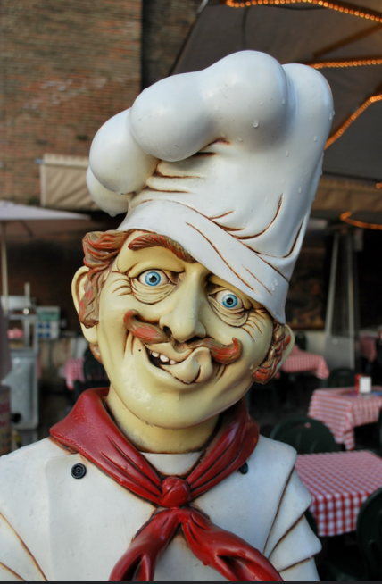

Les orientations du travail autour des autorités à l’avenir
François Mistral
Abes
Journée d’étude Correspondant Autorités 24 mai 2022
Notes:
https://www.flickr.com/photos/whatwhat/4290129912/
15h40 – 16h
L’avenir a déjà commencé.

Slide 2
Qualité
!
des
Données
Notes:
En 3 mots

Slide 3
Recette de référentiel
01
02
03
04
Les ingrédients
Les ustensiles
De bons produits
De bons outils
Le tour de main
La dégustation
Une bonne technique
Le plein de saveurs

Slide 4
L’équilibre des saveurs
Quantité
Qualité
Utilisabilité
Notes:
Maintenir l’équilibre des saveurs

Slide 5
Ingrédients
01.

Slide 6
6 M
Bientôt 6 millions de notices d’autorité dans IdRef
Notes:
Constats

Slide 7
4 M
Bientôt 4 millions de notices de
Personnes physiques dans IdRef

Slide 8
1,4 M
1,4 millions de notices de
regroupement dans IdRef

Slide 9
400 K
Bientôt 400 000 notices de
Collectivités / Congrès dans IdRef

Slide 10
Unimarc A
Le format dans lequel les notices
sont renseignées
Notes:
C’est un ingrédient, il évolue, il s’enrichit.
Il a ses contraintes, mais aussi un potentiel inexploité.

Slide 11
Évolutions normatives
PARU : RDA-FR
Section 3 Enregistrement des attributs des agents.
Chapitre 9 : Identification des personnes.
https://www.transition-bibliographique.fr/wp-content/uploads/2019/12/rda_fr_section3.pdf
PARU : RDA-FR
Section 2 Enregistrement des attributs des Œuvres et des Expressions.
https://www.transition-bibliographique.fr/wp-content/uploads/2017/05/rda_fr_section2.pdf
A PARAITRE : RDA-FR
Section 3 Enregistrement des attributs des agents.
Chapitre 11 : Identification des collectivités.
Notes:
Ajoutons les Œuvres et les Expressions

Slide 12
Epicez vos points d’accès
Dates biographiques (200 $f)
Qualificatif de fonction
(200 $c)
Obligatoire dès qu'une des dates
biographiques est connue (même
approximativement) afin de lever des
homonymies et caractériser la
chronologie des individus
Obligatoire en cas d’homonymie avérée et
recommandée pour des homonymies potentielles
dues à des noms et prénoms très répandus, ou
vivant à la même période ou ayant des
occupations qui peuvent être confondues
Notes:
RDA-Fr considère les dates de vie et de décès comme des éléments fondamentaux.
Exemple 103 avec année de naissance non connue précisément : 19XX

Slide 13
Ustensiles
02.

Slide 14
1
3
2
4
Paprika
AlgoLiens
Pour la curation des points d’accès Personne
Pour le liage des points d’accès bibliographiques
AlgoDoublons
Web service Td3
Pour la détection des notices d’autorité susceptibles de doublonner
Pour le suivi de l’enrichissement conceptuel de RAMEAU
5
Suivi de la production
Pour le suivi des notices créées / modifiées par votre établissement

Slide 15

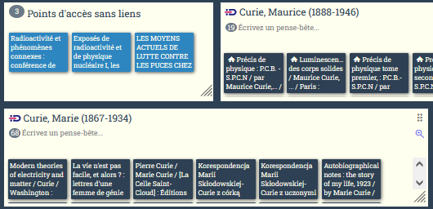
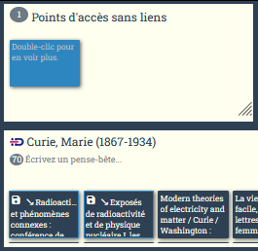

Slide 16
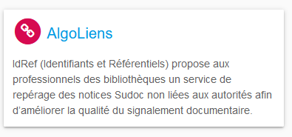
PPN | ILN_CREATEUR | RCR_CREATEUR | TEXTE | DATE_LASTMOD | CODE | TYPDOC | LIBELLETYPEDOC
189717076 | 4 | 130012232 | une 700 sans lien | 28/04/2020 00:00 | B700 | Aa | Monographie imprimée
189717076 | 4 | 130012232 | une 702 sans lien | 28/04/2020 00:00 | B702 | Aa | Monographie imprimée
189717076 | 4 | 130012232 | une 711 sans lien | 28/04/2020 00:00 | B711 | Aa | Monographie imprimée
234672862 | 4 | 132032201 | une 500 sans lien | 18/03/2019 00:00 | B500 | Aa | Monographie imprimée

Slide 17
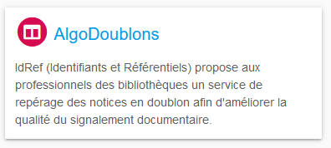
URI | PPN1 | PPN2 | ILNPPN2 | RCRPPN2 | LIBELLE | COMMANDE CHE | COMMANDE BAL
http://viaf.org/viaf/100178364 | 032194811 | 082948968 | 86 | 751052105 | Paton, Guilelmus R. | che 032194811 ou 082948968 | bal per Paton, Guilelmus R.
http://viaf.org/viaf/100188445 | 031862802 | 259744220 | 62 | 674821001 | Pollard, John Graham | che 031862802 ou 259744220 | bal per Pollard, John Graham
http://viaf.org/viaf/100227546 | 184761239 | 254147828 | 106 | 693822307 | Tifernas, Grégoire | che 184761239 ou 254147828 | bal per Tifernas, Grégoire
http://viaf.org/viaf/100228671 | 061586749 | 165466782 | 99 | 751055238 | المنوني, محمد | che 061586749 ou 165466782 | bal per المنوني, محمد

Slide 18

PPN | ILN | RCR | DATECREATION | Z250 | Z830
260210919 | 316 | 751060032 | 20220208 | indisciplinarité | Proposition saisie dans le Fichier National des Propositions Rameau le [JJ-MM-AAAA] sous le numéro XXXX. En attente d'une validation par le Centre national Rameau
261387499 | 316 | 751060032 | 20220329 | San (peuple d'Afrique) | Proposition saisie dans le Fichier National des Propositions Rameau le [JJ-MM-AAAA] sous le numéro XXXX. En attente d'une validation par le Centre national Rameau
260214051 | 316 | 751060032 | 20220208 | Architecture spatiale | Proposition saisie dans le Fichier National des Propositions Rameau le [JJ-MM-AAAA] sous le numéro XXXX. En attente d'une validation par le Centre national Rameau

Slide 19
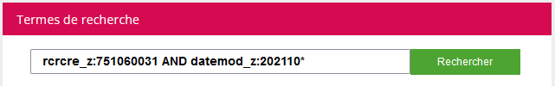
Suivi des créations
Suivi des notices créées dans IdRef avec le nouveau mode Expert :
- rcrcre_z:751060031 AND datemod_z:202110*
- rcrmod_z:751060031 AND dateetat_dt:[2021-09-01T23:59:59.999Z TO NOW]
Notes:
Suivi de la production dans WinIBW
http://documentation.abes.fr/sudoc/manuels/logiciel_winibw/commandes_controle/index.html#GestionListeMAJ
CHE CRN 751060031*
CHE MRN 751060031*

Slide 20
Tour de main du chef
03.
Notes:
Vaut pour l’ESR,
Vaut plus encore pour les appellations fréquentes

Slide 21
4 zones cibles
1
3
2
4
Dates
Qualificatifs
Se repérer sur la flèche du temps
Se répérer dans l’espace des occupations sociales
Notes
Relations
Se repérer dans les parcours individuels
Se repérer dans les attachements institutionnels

Slide 22
Constat
Dates
2 081 504 notices de Personnes ont une 103$a
467 334 une 103$b
37 479 une 103$c
11394 une 103$d
Dater autant que possible :
19XX = contemporanéisation
? = incertitude / X = ignorance
dates d’activité (début / fin)
Consigne

Slide 23
Constat
Qualificatifs
210 612 notices de Personne ont une 200$c
1771 « abbé » > 1710 « physicien »
Caractériser les occupations, les professions, les champs disciplinaires
Parvenir à une liste endogène non fermée de qualificatifs
Consigne
Notes:
Valeur Nombre d'occurences
médecin 13411
Juriste 6953
Historien 4800
Photographe 4351
Journaliste 3465
Illustrateur 3175
Poète 3160
Romancier 3048
Acteur 2798
Réalisateur 2130
Compositeur 2114
Traducteur 2038
Linguiste 2011
Économiste 2011
Chimiste 2000
Romancière 2000
Archéologue 1970
Actrice 1912
Mathématicien 1840
Avocat 1789
Abbé 1771
Écrivain 1770
imprimeur-libraire 1731
Illustratrice 1718
Physicien 1710
Ingénieur 1683
Libraire 1637
Musicologue 1569
Médecin 1398

Slide 24
Constat
Notes
2 637 840 notices de Personne ont une 300$a ou une 340$a
548 416 contiennent le mot « these » ou « docteur »
Renseigner de notes les docteurs et les membres de la communauté ESR
Consigne

Slide 25
Constat
Relations
17 850 notices de Personne sont reliées via une zone 510 à un établissement ESR / un laboratoire de recherche
Signaler précisément la réalité bibliographique de l’ESR
Cartographier les affiliations, les interactions disciplinaires et intellectuelles
Consigne
Notes:
Université de Strasbourg">4885
Université d'Orléans">545
Université de Valenciennes et du Hainaut-Cambrésis">439
Laboratoire des sciences de l'ingénieur, de l'informatique et de l'imagerie">428
Université de Rouen Normandie">420
Université de Haute-Alsace">364
Université de Caen Normandie">331
Institut de génétique et de biologie moléculaire et cellulaire">285
École nationale des chartes">282
Université polytechnique Hauts-de-France">273
Institut pluridisciplinaire Hubert Curien">208
Institut de physique et chimie des matériaux">181
Institut national des sciences appliquées">166
Laboratoire d'automatique, de mécanique et d'informatique industrielles et humaines">156

Slide 26
Dégustation
04.

Slide 27
Vive les gourmands
Appellations doublons
Propositions Rameau
Production courante

Slide 28
MERCI de votre attention

